Slide 1
Ministerul Educaţiei din Republica Moldova
Universitatea de Stat din Moldova
Facultatea de Chimie și Tehnologie Chimică
Departamentul Chimie Industrială şi Ecologică
Lucru individual
La disiciplina
Aditivi și ingrediente în industria chimică
Ala Marius
Tehnologie chimică industrială
Anul II , ciclu licență
Chişinău, 2021

Slide 2
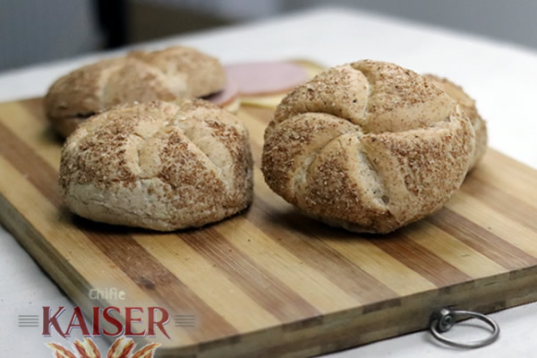
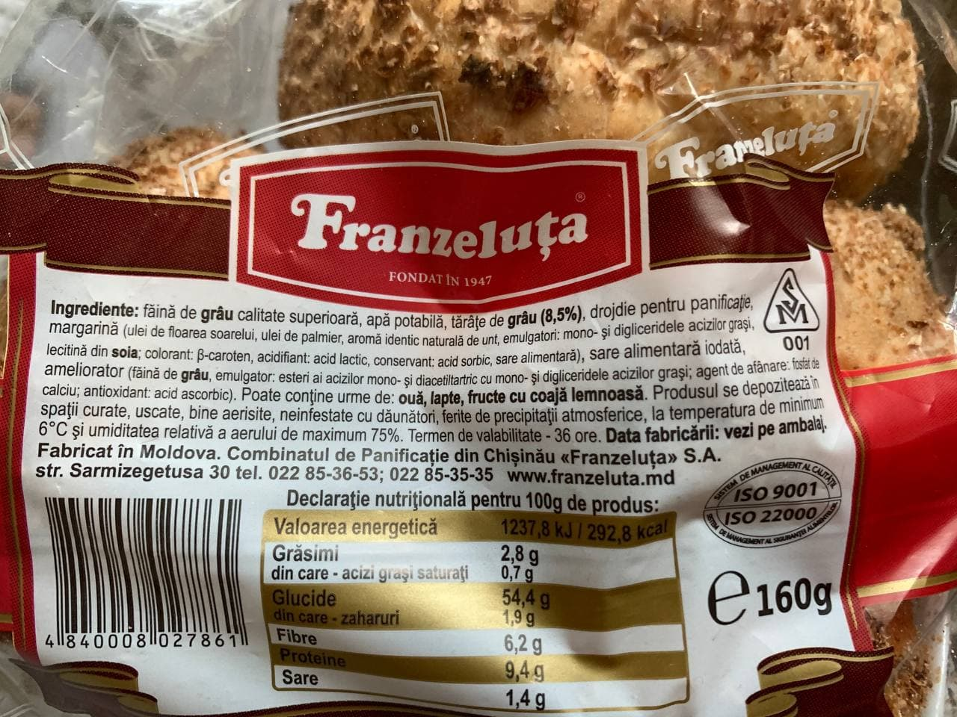
Analiza aditivilor adăugați în panificație pe baza produsului chifle ‘’Kaiser’’ de la producătorul ‘’Franzeluța’’

Slide 3
Analiza aditivilor adăugați în panificație pe baza produsului chifle ‘’Kaiser’’ de la producătorul ‘’Franzeluța’’
Ingrediente : Făină de grâu calitatea superioară, apă potabilă, tărâțe de grâu ( 8.5%), drojdie pentru panificație, margarină(ulei de floarea soarelui, ulei de palmier, aromă identic naturală de unt, emulgatori: mono- și digliceridele acizilor grași, colorant: β -caroten, acidifiant: acid lactic , conservant: acid sorbic, sare alimentară.) sare alimentară iodată , ameliotar (făină de grâu, emulgator: esteri ai acizilor mono- și diacetil tartic cu mono și digliceridele acizilor grași, agent de afânare: fosfat de calciu, antioxidant: acid ascorbic.)

Slide 4
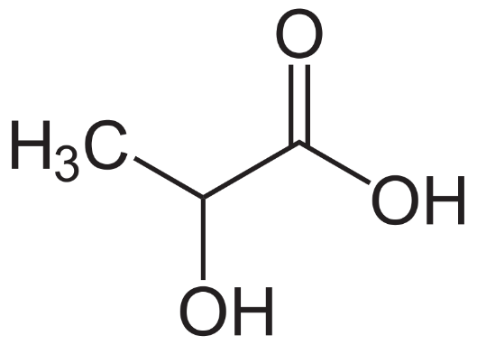
Acidifiant
Acidifianții, în panificație, sunt folosiți pentru a modifica proprietățile reologice ale aluatului, prin modificarae viscozității, intră în compoziția amestecurilor de sărare contribuind la culoare, aromă și la conservare.
În calitate de acidifiant în produs s-a folosit acidul lactic E270. Se obţine industrial prin fermentarea controlată a plămezilor de cartofi, melasă, a siropului de porumb. Formula chimică C₃H₆O₃
Acid natural produs de bacterii in alimentele fermentate. Toate alimentele fermentate sunt bogate in acid lactic. Este produs prin fermentarea amidonului si a melasei de bacterii.
Doza maxima admisibila este nelimitata, insă poate produce reacţii alergice ca mâncărimi, inflamarea limbii şi a mucoaselor, respiraţie greoaie, secreţii nazale etc. [1]

Slide 5
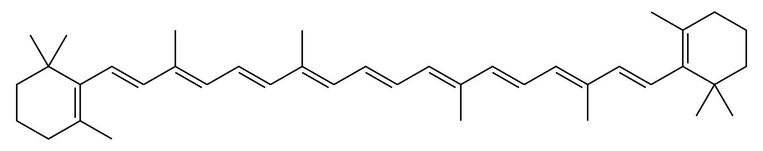
Colorant
Pentru a îi preda produsului finit o colorație potrivită, în panificație se folosesc coloranții. În acest sens, în produsul analizat s-a folosit β –carotenul (E160a)
Este un pigment portocaliu, ce se formează în timpul fotosintezei plantelor. Nu se dizolvă în apă, dar se poate dizolva în grăsimi și solvenți organici.Formula chimică C40H56. Carotenii colorează fructele și legumele în portocaliu și galben. În industrie, E160a este fie extras din alimente bogate în caroten sau este sintetizat chimic.
Consumul de beta-caroten în produsele ce conțin acest aditiv, nu poate dăuna organismului, din cauza dozelor mici și proprietății organismului de a sintetiza carotenul în vitamina A, care este vital vieții

Slide 6
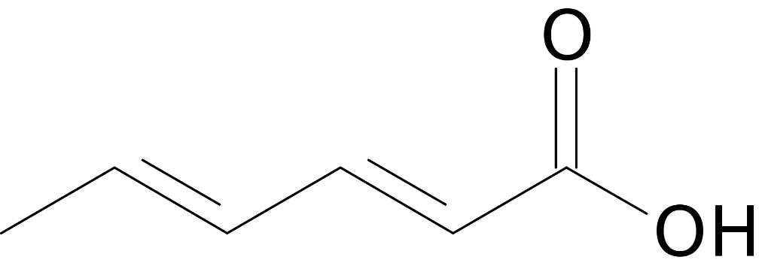
Conservant
Acidul sorbic este un conservant ce se prezintă sub forma de cristale de culoare albă. Formula chimică C₆H₈O
Este un acid slab folosit pentru extinderea termenului de valabilitate a produselor alimentare. Este eficient impotriva fungilor , dar mai puțin eficient împotriva bacteriilor.
În industrie este sintetizat prin codensarea cetonei cu aldehida crotonică în prezența catalizatorilor acizi.
Doza maximă admisibilă 12.5mg/kg-corp.
E200 a fost studiat pe perioade scurte și îndelugate de timp. Studiile au arătat că acidul ascorbic, în dozele în care este prezent în alimente, nu prezintă un grad mare de toxicitate. Toxicitatea scăzută este datorată faptului că este metabolizat rapid asemenea acizilor grași. [3]

Slide 7
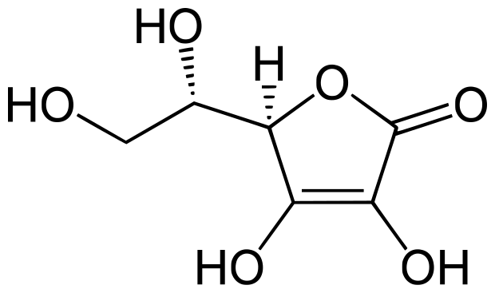
Antioxidant
Acid ascorbic E300 Antioxidant natural, se obţine din fructe şi vegetale, iar pe cale sintetică se obţine din glucoză. Se prezintă sub formă de cristale incolore aciculare sau foiţe, precum şi ca pulbere albă cristalină. Este inodor, cu gust acid (acrişor). Prin expunere la aer şi lumină, se oxidează cu uşurinţă. Formula chimică C₆H₈O₆
Doza maximă admisă pe zi este de 2000 mg, în caz că este depășită poate provoca stări de greață și diaree, pot interfera cu echilibru de oxidanți și antioxidanți din organism.[4]

Slide 8
Agent de afânare
Agentii de afanare produc sau contribuie la producerea Dioxidului de carbon. Produsele de panificatie au un aspect pufos si un volum mai mare datorita agentilor de dospire. Producătorul a decis să aleagă drept agent de afânare fosfatul de calciu E341.
Este obținut industrial prin sinteză, materiile prime în producere fiind mineralele.
Nu există dovezi solide pentru clasificarea aditivului ca fiind dăunător corpului în momentul de față. Unii cercetători demonstrează efectul negativ al produsului asupra tractului gastro-intestinal, apariția excesului de colesterol în organism.
Doza maximă admisibilă 70mg/kg-corp [5]

Slide 9
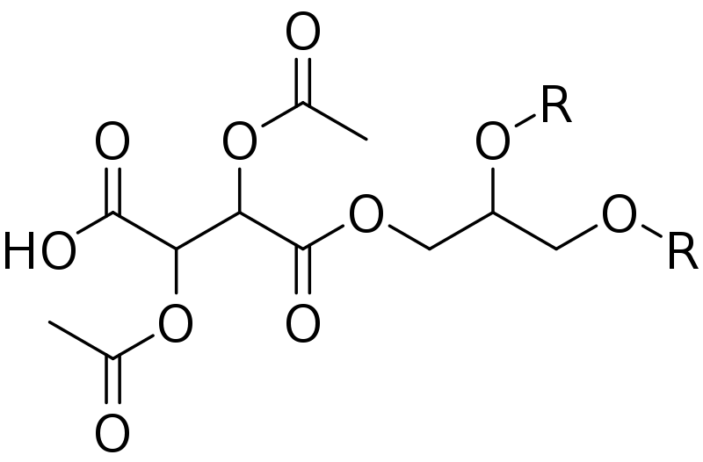
Emulgator
E472e , esteri ai acizilor mono- și diacetil tartic cu mono și digliceridele acizilor grași, mai cunsoscut și ca DATEM, constă din esteri amestecați de glicerol, în care una sau mai multe grupări hidroxil de glicerol sunt esterificate într-un ester al acidului diacetil tartric și al acizilor grași.
În calitate de materie primă sunt adesea folosite eleiul de soia din plantele modificate genetic. Funcția principală a aditivului E472e este de a conferi plasticitate aluatului.
Au fost raportate puține riscuri pentru sănătate, inclusiv reacții alergice, toxicitate și așa mai departe
De obicei, acest aditiv plastifiant este utilizat în aluat într-o cantitate de 0,3 până la 0,5% din greutatea făinii totale.[6]

Slide 10
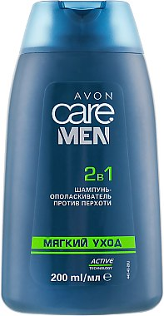
Analiza aditivilor adăugați în produsele de îngrijire pe baza produsului gel de duș de la producătorul AVON
Ingrediente: Laureat sulfat de Na, glicerină, cocamide mea, cocamidopropil betaină, parfum, polysorbat-20, NaCl, disodium edta, peg-150 pentaerithritil tetrastearat, poliquaternium-10, acid fosforic, metilcloroisotiazolinonă, metlisotiazolinonă, limonen.

Slide 11
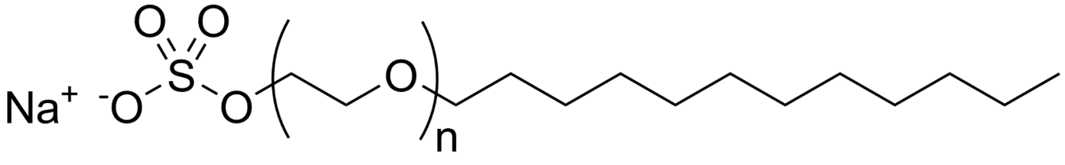
Lauret sulfat de Na
Lauretul sulfat de sodiu (SLES) ste un detergent anionic și agent tensioactiv găsit în multe produse de îngrijire personală (săpunuri, șampoane, pastă de dinți etc.) SLES este un agent de spumare ieftin și foarte eficient. Este derivat din ulei de sâmburi de palmier sau ulei de cocos. Formula chimică CH₃(CH₂)₁₁(OCH₂CH₂)_{n}OSO₃Na.
SLES se prepară prin etoxilarea alcoolului dodecilic, care este produs industrial din ulei de sâmburi de palmier sau ulei de cocos.
Testele din SUA indică faptul că este sigur pentru utilizarea consumatorilor, dar pot provoca irita ochii sau pielea la utilizarea îndelungată.
Doza maximă admisibilă variază de la 2000-20000 mg/kg-corp [7]

Slide 12
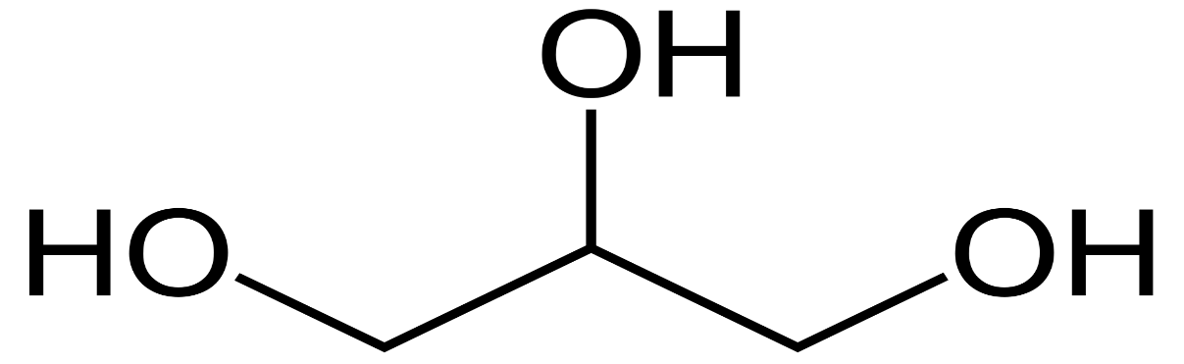
Glicerina
Glicerina este un compus organic, cel mai simplu reprezentant al alcoolilor triolici cu formula C3H5(OH)3. Lichid vâscos incolor, inodor. Dulce la gust Proprietățile chimice ale glicerinei sunt tipice alcoolilor poliolici
Este netoxic, spre deosebire, de exemplu, de cei mai simpli alcooli diolici.. Majoritatea metodelor sintetice pentru producerea glicerinei se bazează pe utilizarea propilenei ca materie primă.
În apă, concentrația maximă admisibilă este de 0.5 mg/L.

Slide 13
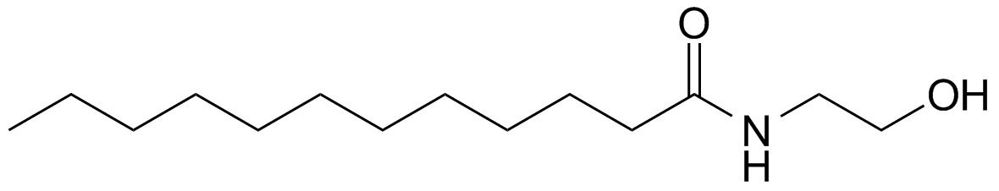
Cocamidă MEA
Cocamidă MEA sau cocamidă monoetanolamină, este un compus solid, de culoare alb murdar până la bronz, vândut adesea sub formă de fulgi. Formula chimică CH₃(CH₂)_{n}CONHCH₂CH₂OH. Este folosit în calitate de emulgator, substanță tensioactivă.
Poate cauza Reacții de pielii minore la unii oameni; aburii sunt foarte toxici ; poate conține nitrozamine; dăunătoare mediului.
Cocamida-DEA a fost sintetizată prin trans-esterificarea uleiului de cocos în ester metilic al acidului gras (FAME)urmată de amidificarea FAME cu dietanolamină (DEA) folosind CaO ca catalizator eterogen.
Cocamida MEA este un produs sigur, atunci când concentrația lui în produsele cosmetice nu depășește 10%.

Slide 14
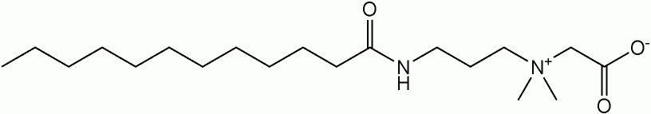
Cocamidopropil betaină (CAPB)
Cocamidopropil betaină - surfactant amfoteric (lauramidopropil betaină)cu formula chimică C₁₉H₃₈N₂O₃
Este un lichid gălbui limpede sau ușor tulbure, cu un miros caracteristic slab.
Este produs în două etape, începând cu reacția dimetilaminopropilaminei (DMAPA) cu acizi grași din ulei de nucă de cocos sau de palmier (acidul lauric sau esterul său metilic este principalul constituent). În a doua etapă acidul cloracetic reacționează cu amina terțiară rămasă pentru a forma un centru de amoniu cuaternar
În prezent, există multe opinii și dezacorduri cu privire la proprietățile cocamidopropil betainei și efectele acesteia asupra sănătății umane. există posibilitatea iritării pleoapelor sau a pielii, roșeața pielii, mâncărimea și erupțiile cutanate pot apărea la persoanele care individual nu pot tolera componenta de nucă de cocos.

Slide 15
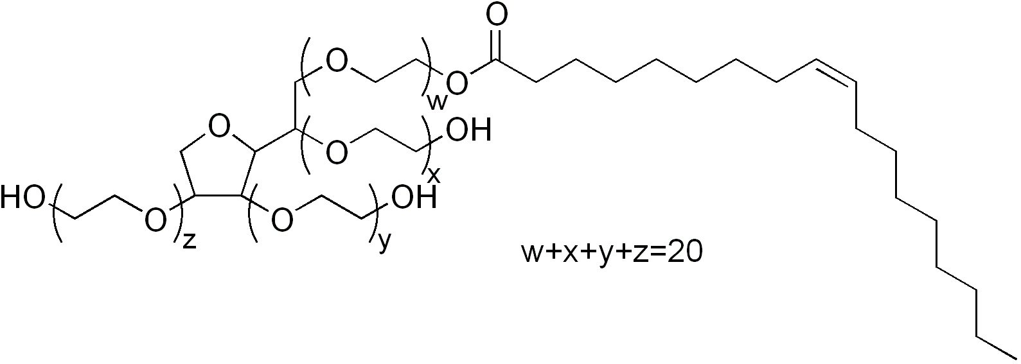
Polisorbat-20, E433
Polisorbatul-80 este derivat din sorbitan polietoxilat și acid oleic cu formula chimică C₆₄H₁₂₄O₂₆. Grupările hidrofile din acest compus sunt polieteri, de asemenea cunoscuți sub numele de poliotoxilenice, care sunt eteri ai oxidului de etilenă.
În industria alimentară este utilizat ca emulgator. De exemplu în
Înghețată, este adăugat până la 0.5% din greutate pentru a o face mai ușoară și pentru a ai crește rezistența la topire a acesteia. Adăugarea polisotbatului împiedică proteinele din lapte să învelească complet picăturile din grăsime. Acest lucru le permite să se unească în lanțuri și oferă o textură bună.
Nu a fost stabilită o concentrație maxim admisibilă. [8]

Slide 16
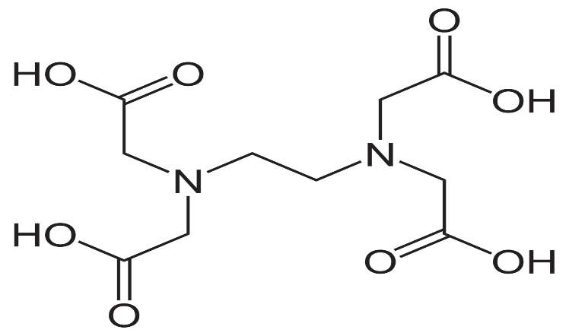
Sarea disodică de EDTA
EDTA este acidul etilendiaminetetraacetic. Iar sarea disodică a sa se prezintă sub formă de este o pulbere cristalină sau cristale de culoarea albă. Are formula C₁₀H₁₆N₂O₈ .
În produsul analizat EDTA este utilizat ca agent de sechestrare pentru a-i îmbunătăți stabilitatea în aer.
Astăzi, aproape de 800000 mii tone de EDTA este sintetizată din etilendiamină (1,2-diaminoetan), formaldehidă și cianură de sodiu.
Prezintă un pericol potențial, deși comunitatea științifică are diferite opinii. Studiile pe animalele de laborator au arătat că expunerele orale influențează asupra funcției de reproducere și dezvoltare.
Doza maxim admisibilă variază între 2.0 – 2.2 g/kg-corp [9]

Slide 17
PEG-150 PENTAERITHRITIL TETRASTEARAT
PEG-150 PENTAERYTHRITYL TETRASTEARATE este un tetraester al acidului stearic si un eter de polietilenglicol. Este folosit în calitatea agent al creșterii a viscozității, emulsificator. Formula chimică
C₇₇H₁₄₈O₈ Se obține din acidul tetrastearatic.
Nu au fost determinate unele efecte adverse și o concentrație o limită admisibilă.

Slide 18
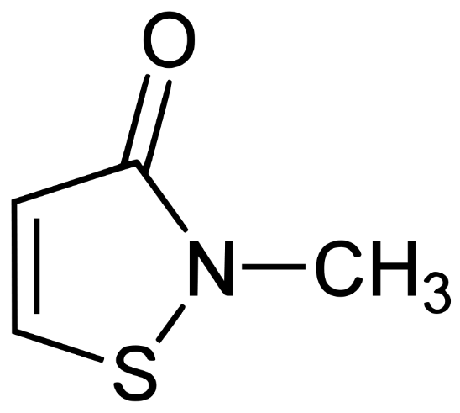
Metilisotiazolinonă
Methylisothiazolinone, prescurat MIT, este un compus organic cu formula C₄H₅NOS. Se prezintă în formă solidă și este de culoarea albă .
Este obținut prin ciclizarea cis-N-metil-3-tiocianocrilamidei.
Efectelor adverse i se asociază reacțiile alergice, toxicitate pulmonară și neuro toxicitate. Comitetul European științific pentru singuranța consumatorilor a declarat că nu există o concentrație sigură a acestui produs.

Slide 19
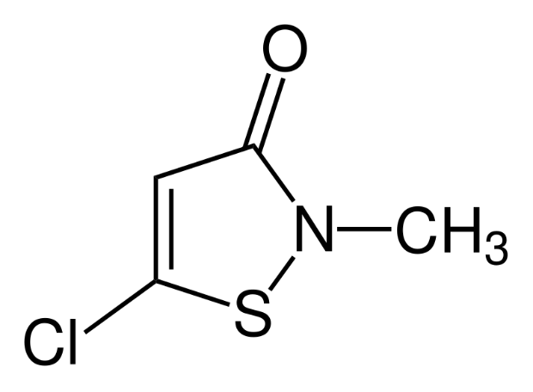
Metilcloroisotiazolinonă
Methylchloroisothiazolinone sau prescurtat CMIT are formula chimică C₄H₄ClNOS este folosit în calitate de conservant. Este bine compatibil cu surfactanții și cu emulgatorii
Este obținut prin ciclizarea cis-N-metil-3-tiocianocrilamidei cu o ulterioară clorurare.
Concentrațiile maximă este de 0.0015 % Sunt capabili să provoace reacții alergice sau sensibilitate la soare.
Împreună cu methylisothiazolinone formează un compus numit Kathon CG care are o tocitate redusă la concentrațiile recomandate și nu este nociv pentru mediu. Poate provoca o iritație ușoară, uneori dermatita, atunci când concentrația depășește 0.1% [10]

Slide 20
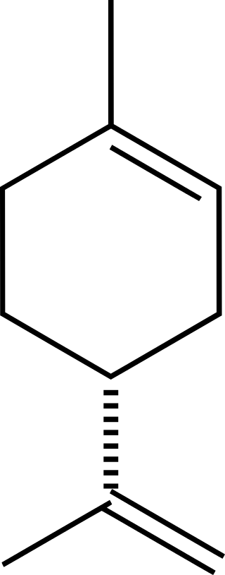
Limonen
Este o hidrocarbură alifatcă lichidă incoloră Este utilizat în calitate de aromatizant cu formula chimică C₁₀H₁₆
Industrial este obținut din geraniol, acționând chimic asupra lanțului său de hidrocarbură
Limonenul ridică îngrijorări cu privire la alergenicitate și carcinogenitate. Cu toate acestea, studiile au arătat că limonenul are mai puține șanse să provoace alergii decât alte arome, inclusiv citricele naturale.
Concentrația în produse nu trebuie să depășească 0.01%

Slide 21
Concluzie
Cunoașterea adtivilor și ingredientelor folosiți în producerea unuia sau altui produs, cât și alimentar cât și cosmetic, este un lucru important. Acest lucru ne permite să evităm unele consecințe cum reacțiile adverse sau contraindicații. Analizând cele două produse putem face concluzia că producătorii au folosit aditivi cu o toxicitate redusă și permiși în utilizare. Unii aditivi ar putea fi înlocuiți cu alții, dar acest luru nu trebuie să influențeze asupra calității produsului, cât și asupra siguranței acestuia.

Slide 22
Bibliografie
http://e.slabute.ro/e270-acid-lactic.html
https://dobavkam.net/additives/e160a
http://cesamancam.ro/e200-acid-sorbic.html
https://pubchem.ncbi.nlm.nih.gov/compound/Ascorbic-acid
https://infocons.ro/dictionar/fosfat-de-calciu/
https://dobavkam.net/additives/e472e
https://www.ncbi.nlm.nih.gov/pmc/articles/PMC4651417/
https://en.wikipedia.org/wiki/Polysorbate_20E472
https://en.wikipedia.org/wiki/Ethylenediaminetetraacetic_acid#Cosmetics
https://ru.wikipedia.org/wiki/2-%D0%9C%D0%B5%D1%82%D0%B8%D0%BB-5-%D1%85%D0%BB%D0%BE%D1%80%D0%B8%D0%B7%D0%BE%D1%82%D0%B8%D0%B0%D0%B7%D0%BE%D0%BB%D0%B8%D0%BD%D0%BE%D0%BD-3

